Slide 1
Алгоритмы построения минимального остовного дерева
Лекция 19
Тема 13: Основные алгоритмы на графах

Slide 2
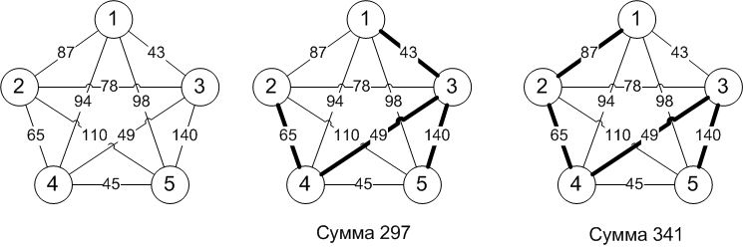
Задача (пример)
Необходимо объединить в локальную вычислительную сеть несколько зданий, известны взаимные расстояния между зданиями, необходимо определить минимальное количество кабеля, которое потребуется для объединения всех домов в единую локальную вычислительную сеть

Slide 3

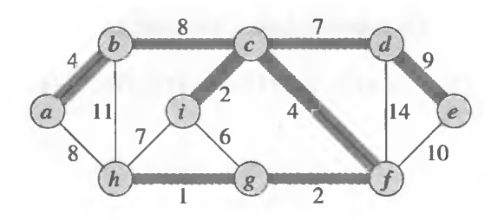
Остовные деревья
Подобные задачи можно смоделировать с помощью неориентированного графа G=(V,E), в котором для каждого ребра (u,v) ∈ E задан вес w(u,v), определяющий стоимость соединения вершин u и v. Необходимо найти ациклическое подмножество T⊆E, которое соединяет все вершины и общий вес которого минимален.
Поскольку множество T ациклическое и связывает все вершины, оно должно образовывать дерево, которое называется остовным деревом графа G.
Задача поиска дерева T называется задачей поиска минимального остовного дерева (minimum spanning tree).

Slide 4
Алгоритмы
Алгоритмы построения минимального остовного дерева:
Алгоритм Крускала O(E logV)
Алгроитм Прима O(E logV)
Используют списки смежности и бинарные пирамиды
При использовании фибоначчиевых пирамид алгоритм Прима может быть ускорен до (E+V logV)
Жадные алгоритмы – на каждом шаге выбор варианта, кажущегося оптимальным на данный момент
Являются реализацией обобщенного метода построения минимального остовного дерева, наращивающего дерево по одному ребру
Отличаются порядком выбора ребер

Slide 5
Обобщенный метод
Предположим, что у нас есть связный неориентированный граф G=(V,E) с весовой функцией w : E → ℝ и мы хотим найти минимальное остовное дерево для G
Выращивание = добавляем по одному ребру
Работаем с множеством A ⊆ Е, удовлетворяющим инварианту цикла:
Перед каждой итерацией A представляет собой подмножество некоторого минимального остовного дерева

Slide 6
Обобщенный метод
Инвариант цикла:
Перед каждой итерацией A представляет собой подмножество некоторого минимального остовного дерева
На каждом шаге алгоритма мы определяем ребро (u,v), которое можно добавить к A без нарушения этого инварианта, то есть A ∪ {(u,v)} также является подмножеством минимального остовного дерева
Такое ребро называется безопасным ребром для A, поскольку его можно добавить к A не нарушая инвариант

Slide 7
Generic-MST
Generic-MST(G,w)
1 A= ∅
2 while A не образует остовного дерева
3 Найти (u,v) безопасное для A
4 A=A ∪ {(u,v)}
5 return A
Основная сложность – это поиск безопасного ребра в строке 3

Slide 8
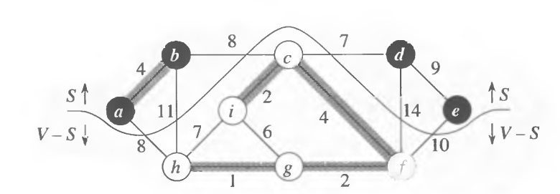
Безопасное ребро
Разрезом (S,V-S) графа G=(V,E) называется разбиение множества вершин V на два подмножества S и V-S
Ребро (u,v) ∈ E пересекает разрез (S,V-S), если один из концов находится в S, а второй – в V-S
Разрез согласован со множеством ребер A, если ни одно ребро из А не пересекает разрез
Ребро, пересекающее разрез, является легким ребром, если оно имеет минимальный вес среди всех ребер, пересекающих разрез

Slide 9
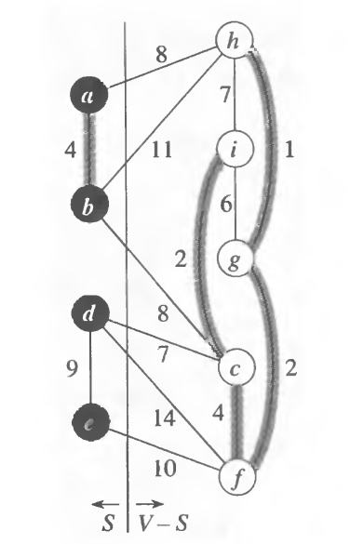
Правило выбора безопасного ребра
Теорема. Пусть G=(V,E) – связный неориентированный граф с действительной весовой функцией w, определенной на E. Пусть A – подмножество E, которое входит в некоторое минимальное остовное дерево G, (S,V-S) – любой разрез, согласованный с А, а (u,v) – легкое ребро, пересекающее разрез (S,V-S), тогда ребро (u,v) является безопасным для А

Slide 10
Generic-MST
Generic-MST(G,w)
1 A= ∅
2 while A не образует остовного дерева
3 Найти (u,v) безопасное для A
4 A=A ∪ {(u,v)}
5 return A
А всегда ациклическое
Граф G_{A}=(V,A) представляет собой лес, отдельные деревья которого могут содержать только одну вершину
При начале работы алгоритма, все |V| деревьев состоят из одной вершины, при пустом множестве А
Цикл while в строках 2-4 выполняется ровно |V|-1 раз, поскольку он может добавить только |V|-1 ребро, с каждой итерацией – количество деревьев уменьшается на 1
Когда лес состоит только из одного дерева, алгоритм завершается
Необходима оценка строки 3 (выбор безопасного ребра, который зависит от алгоритма)

Slide 11
Выбор безопасного ребра
Алгоритм Крускала:
Множество А – лес
Безопасное ребро – ребра графа минимального веса, объединяющие два различных компонента в А
Алгоритм Прима:
Множество А – дерево
Безопасное ребро – ребра графа, минимального веса, соединяющие дерево А с вершиной вне дерева

Slide 12
Алгоритм Крускала
А является лесом
Безопасное ребро для добавления в растущий лес определяется путем поиска ребра (u,v) с минимальным весом среди всех ребер, соединяющих два дерева в лесу (легкое ребро)
Жадный алгоритм, так как на каждом шаге он добавляет ребро с минимально возможным весом
Использует структуру для представления непересекающихся множеств. Каждое из множеств содержит вершины некоторого дерева в текущем лесу

Slide 13
Алгоритм Крускала
Операции над непересекающимися множествами:
Make-Set(u) – создание множества с единственной вершиной u
Find-Set(u) – возвращает множество, содержащее вершину u
Union(u,v) – объединение двух множеств, содержащих вершины u и v
Make-Set(1) {1}
Make-Set(3) {1} {3}
Make-Set(4) {1} {3} {4}
Union(1,3) {1,3} {4}
Union(3,4) {1,3,4}

Slide 14
MST-Kruskal
MST-Kruskal(G,w)
1 A=∅
2 for каждой v∈G.V
3 Make-Set(v)
4 Отсортировать G.E в неуменьшающемся порядке по w
5 for каждого (u,v)∈G.E в порядке сортировки
6 if Find-Set(u)≠Find-Set(v)
7 A=A∪{(u,v)}
8 Union(u,v)
9 return A
Вычислительная сложность зависит от:
Реализации структуры данных для непересекающихся множеств
Используемого алгоритма сортировки ребер
O(E logV)

Slide 15
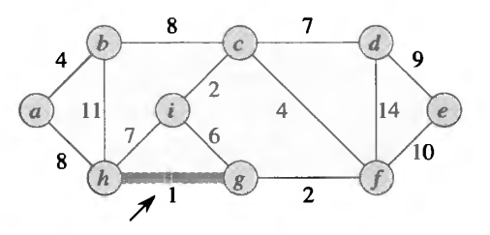
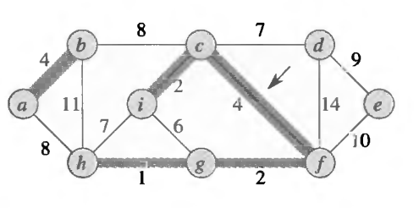
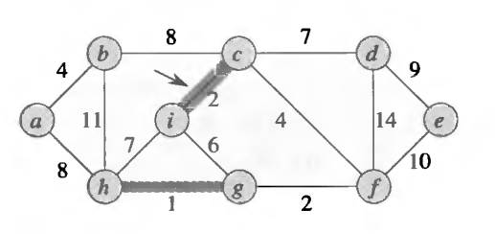
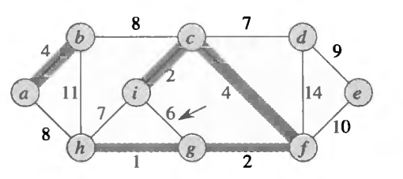
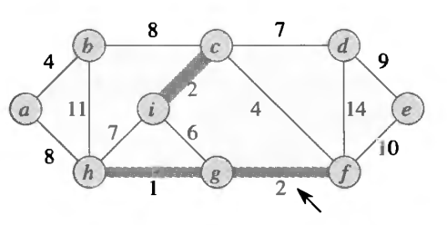
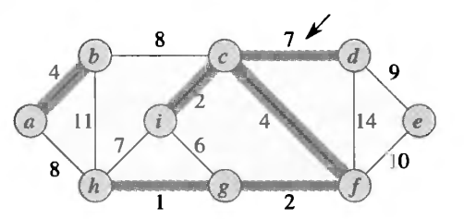
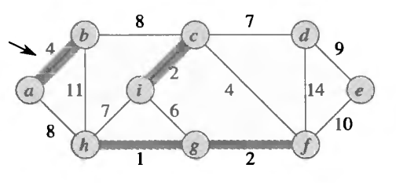
Алгоритм Крускала (1/2)

Slide 16
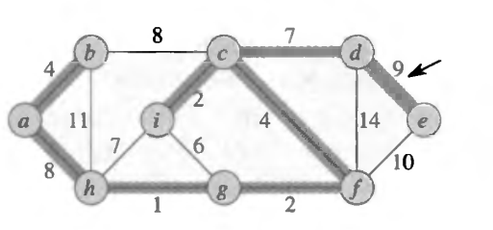
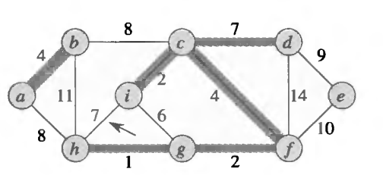
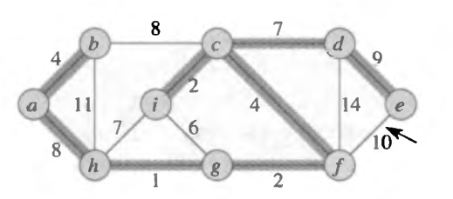
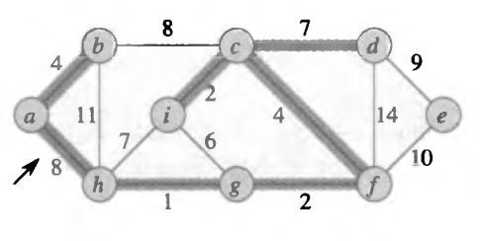
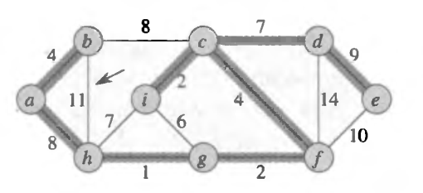
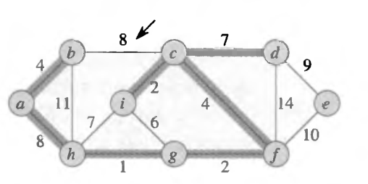
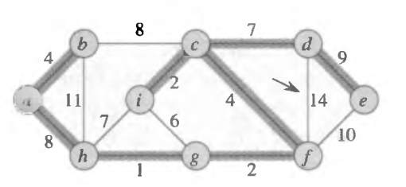
Алгоритм Крускала (2/2)

Slide 17
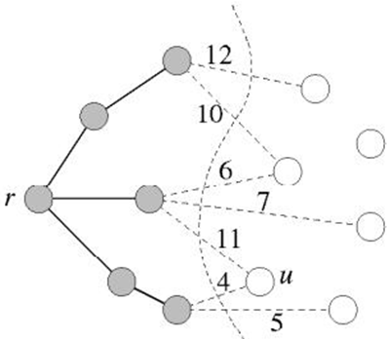
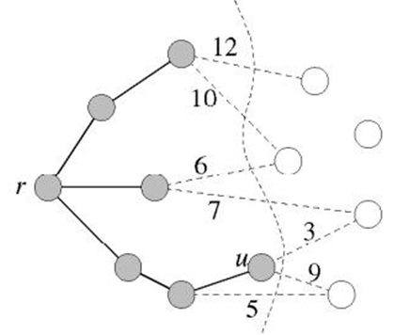
Алгоритм Прима
А всегда является деревом
Безопасное ребро определяется ребро минимального веса, из ребер соединяющих дерево А с вершиной вне дерева
Жадный алгоритм, так как на каждом шаге к дереву добавляется ребро, которое вносит минимально возможный вклад в общий вес
Используется невозрастающая очередь с приоритетами для хранения вершин на основании ключа
Ключ – минимальный вес среди всех ребер, соединяющих вершину с деревом

Slide 18
Алгоритм Прима
Q – невозрастающая очередь с приоритетами
w – весовая функция
r ∈ V – вершина, являющаяся корнем минимального остовного дерева, с которой начинается построение
v.key – атрибут вершины v, хранящий минимальный вес среди всех ребер, соединяющих вершину v с вершиной в дереве. Если таких ребер нет, то ∞
v.π – атрибут вершины v, указывающий на соответствующего родителя в дереве. Если его нет, то NIL
A={(v,v.π): v ∈ V-{r}-Q}

Slide 19
MST-Prim
MST-Prim(G,w,r)
1 for каждой u∈G.V
2 u.key=∞
3 u.π=NIL
4 r.key=0
5 Q=G.V
6 while Q≠∅
7 u=Extract-Min(Q)
8 for каждой v∈G.Adj[u]
9 if v∈Q и w(u,v)<v.key
10 v.π=u
11 v.key=w(u,v) //с неявным вызовом
Decrease-Key(Q,v,w(u,v))
Вычислительная сложность:
Q - бинарная пирамида O(E log V)
Q – фибоначчиевая пирамида O(E+V logV)

Slide 20
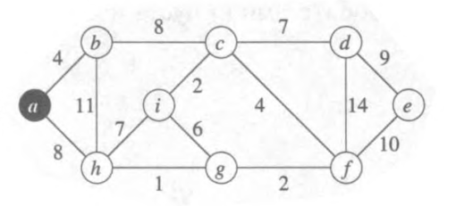
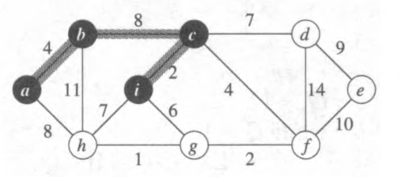
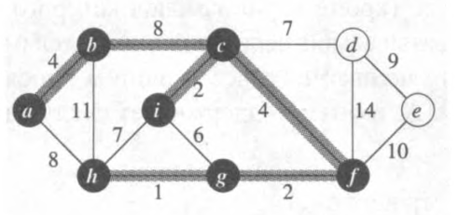
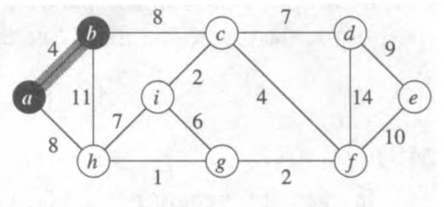
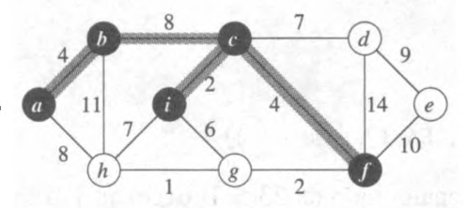
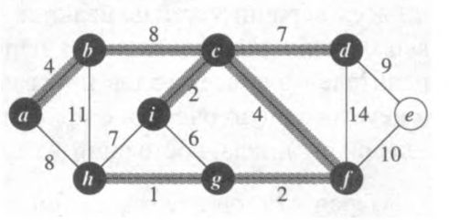
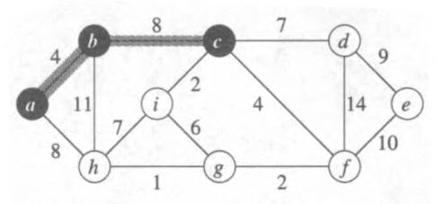
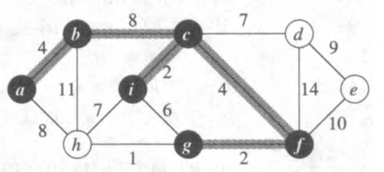
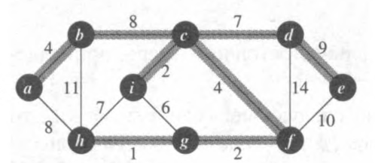
Алгоритм Прима

Slide 21
Алгоритмы построения минимального остовного дерева
Лекция 19
Тема 13: Основные алгоритмы на графах

Slide 22
Вопросы
1. Минимальное остовное дерево.
Алгоритм Крускала.
2. Минимальное остовное дерево.
Алгоритм Прима.

Slide 23
Примеры реализации на С

Slide 24
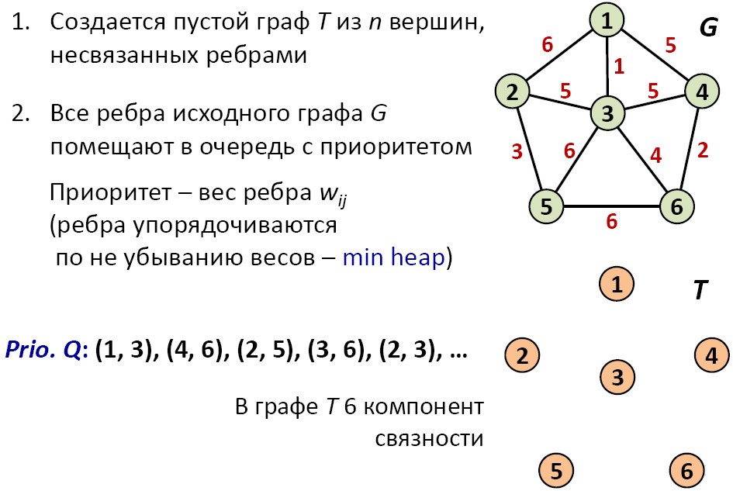
Алгоритм Крускала (Kruskal)

Slide 25
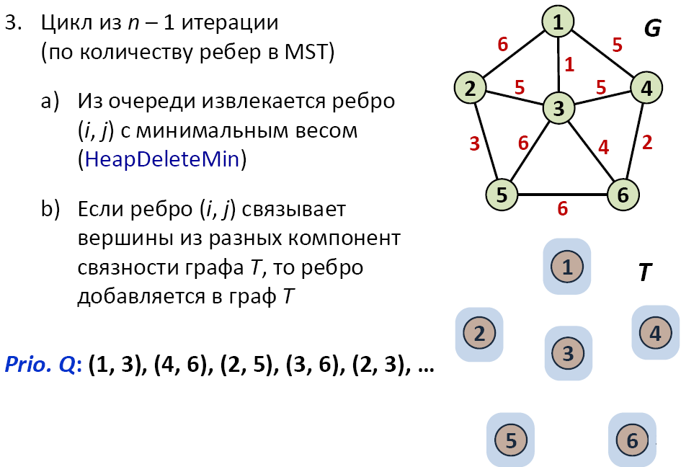
Алгоритм Крускала (Kruskal)

Slide 26
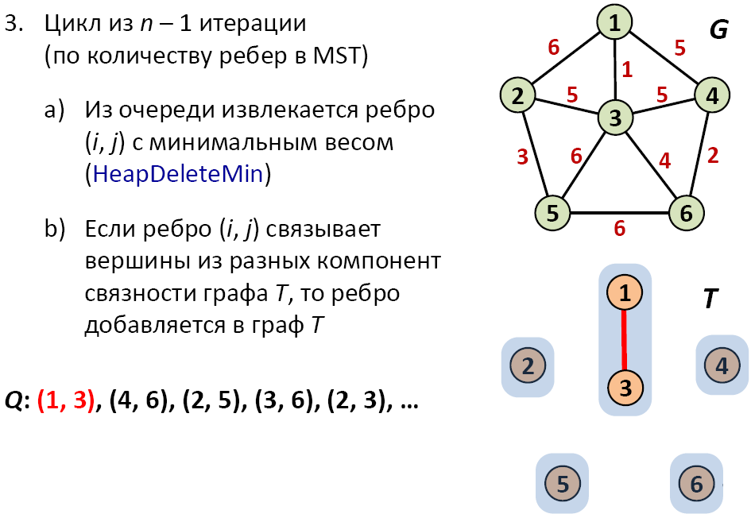
Алгоритм Крускала (Kruskal)

Slide 27
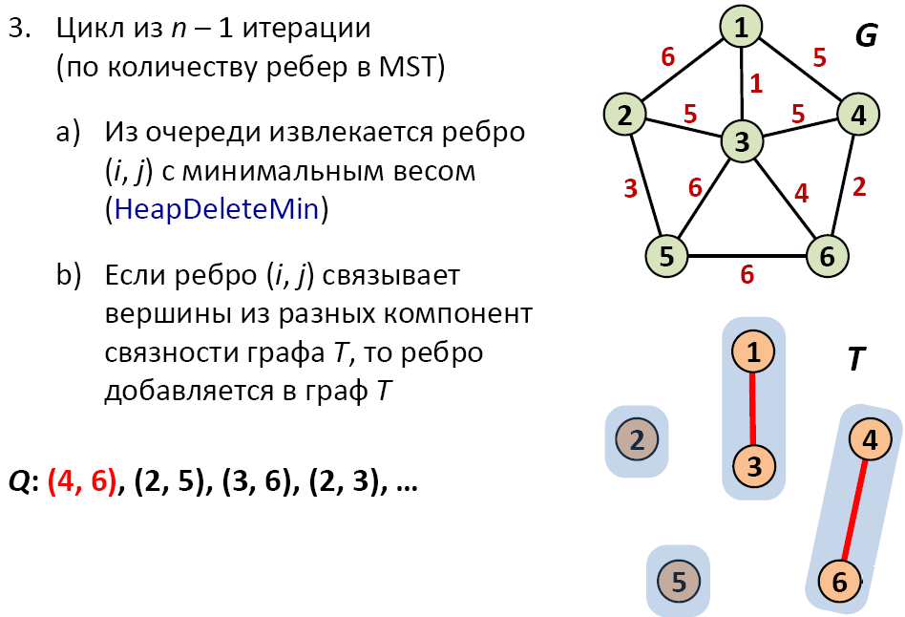
Алгоритм Крускала (Kruskal)

Slide 28
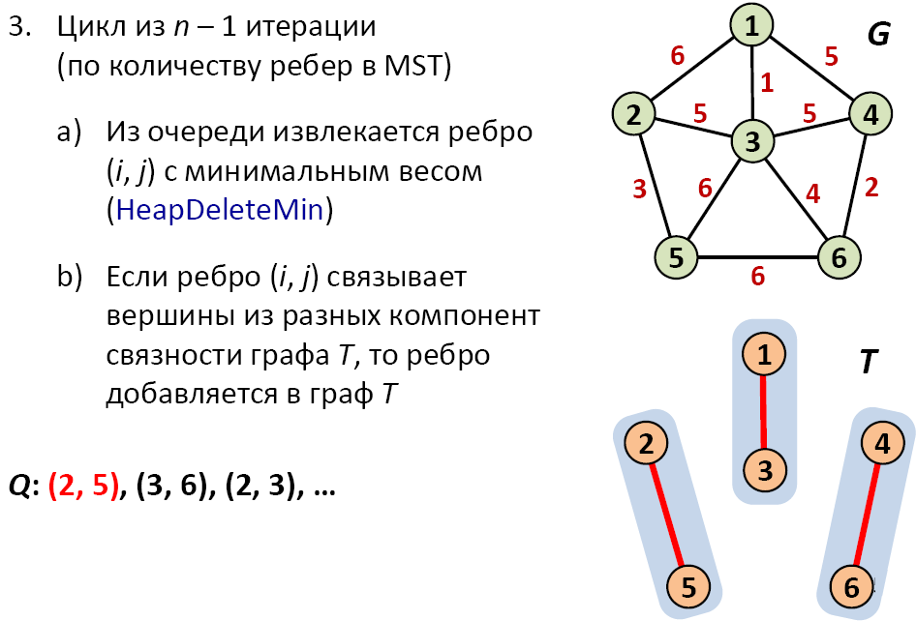
Алгоритм Крускала (Kruskal)

Slide 29
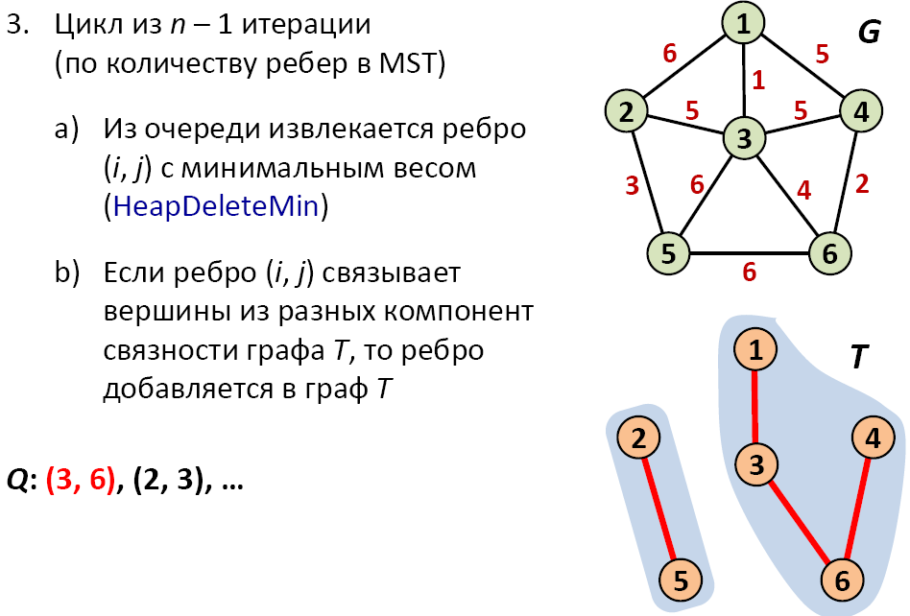
Алгоритм Крускала (Kruskal)

Slide 30
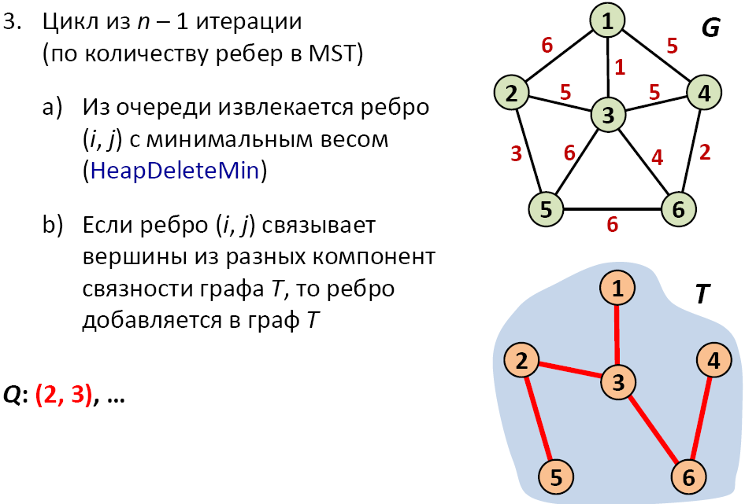
Алгоритм Крускала (Kruskal)

Slide 31
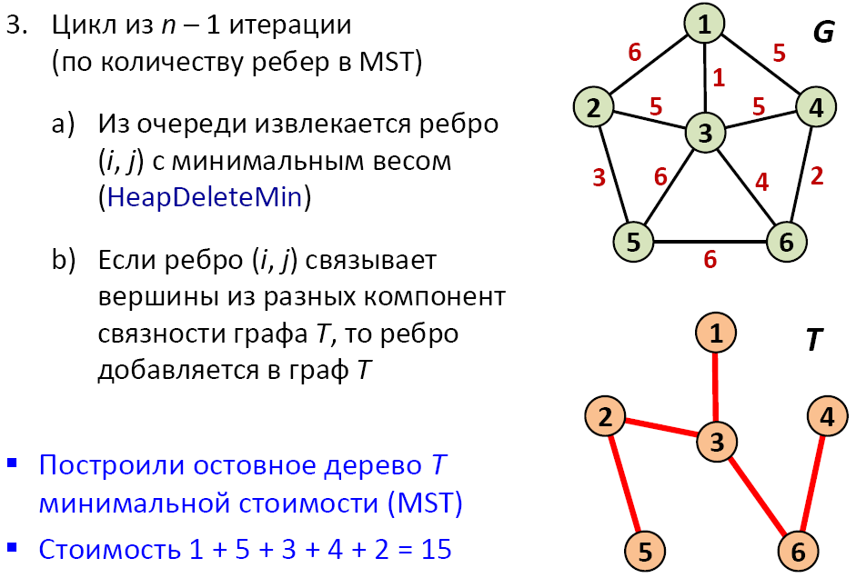
Алгоритм Крускала (Kruskal)

Slide 32
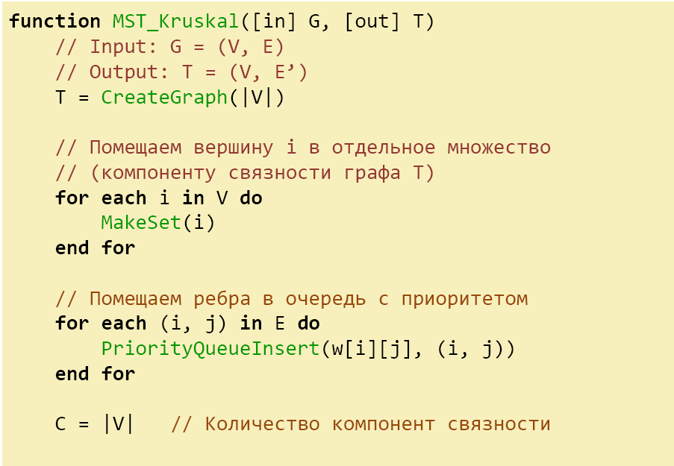
Алгоритм Крускала (Kruskal)

Slide 33
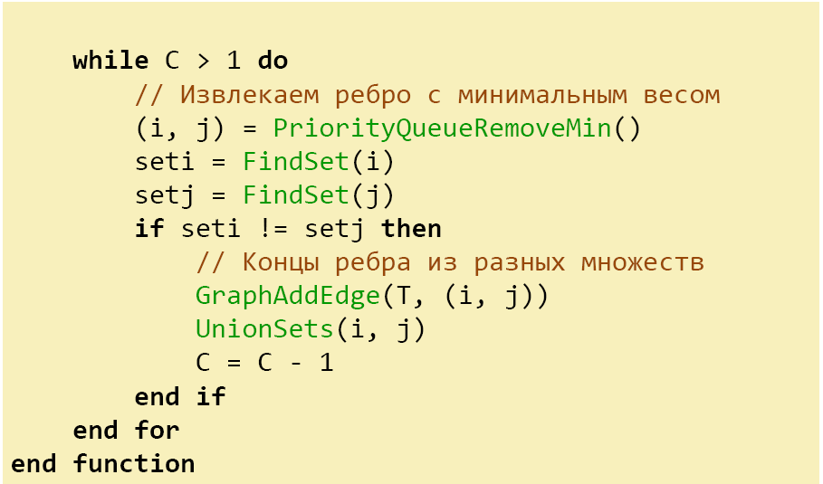
Алгоритм Крускала (Kruskal)

Slide 34
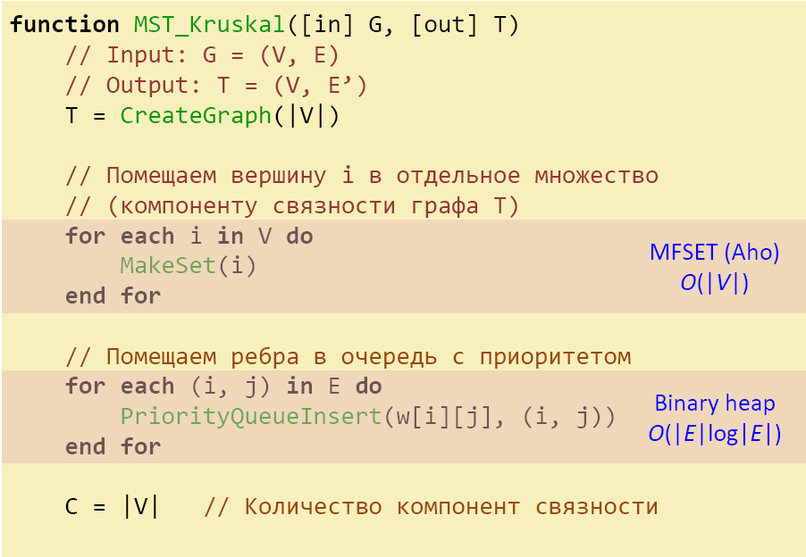
Алгоритм Крускала (Kruskal)

Slide 35
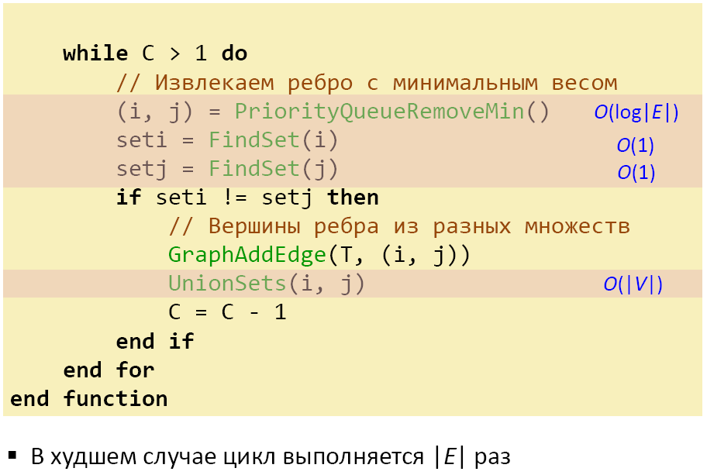
Алгоритм Крускала (Kruskal)

Slide 36
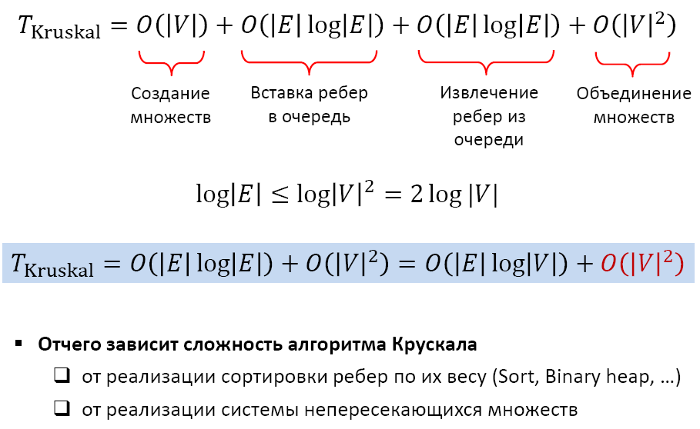
Алгоритм Крускала (Kruskal)

Slide 37
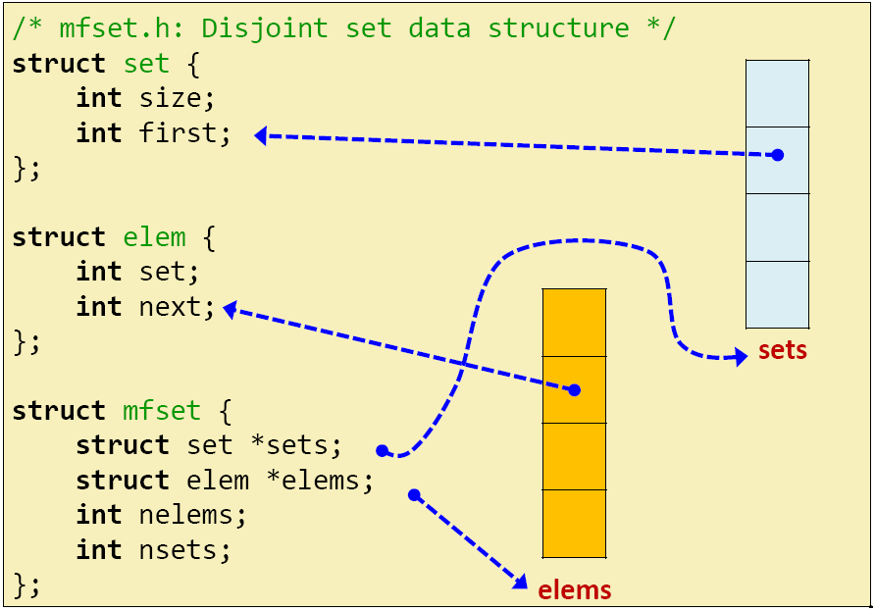
MFSET

Slide 38
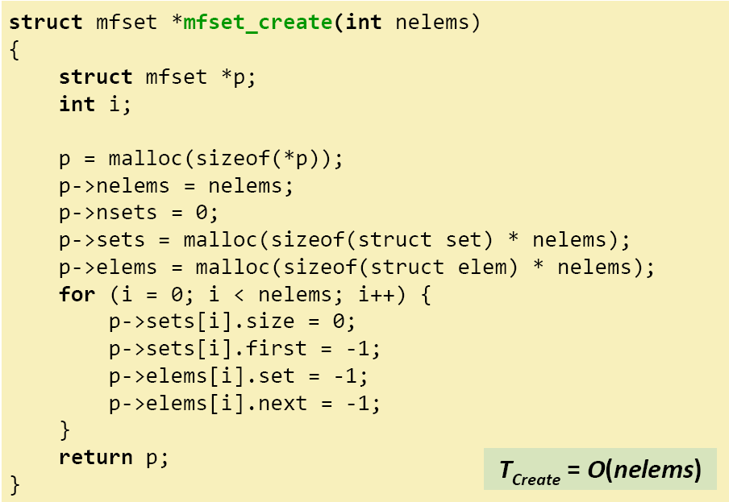
MFSET

Slide 39
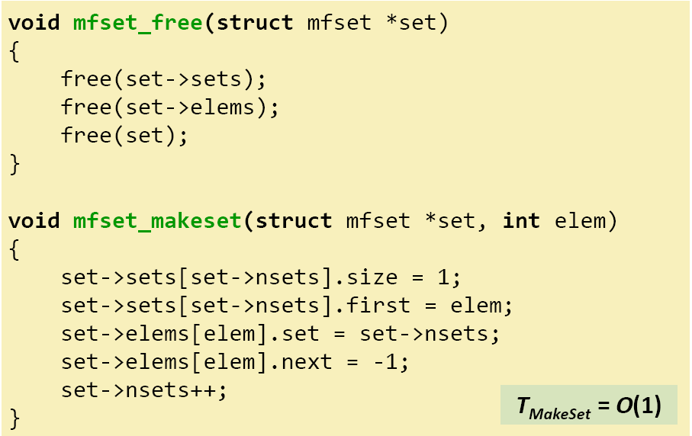
MFSET

Slide 40
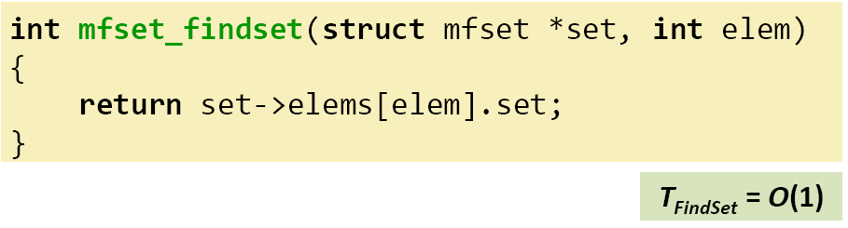
MFSET

Slide 41
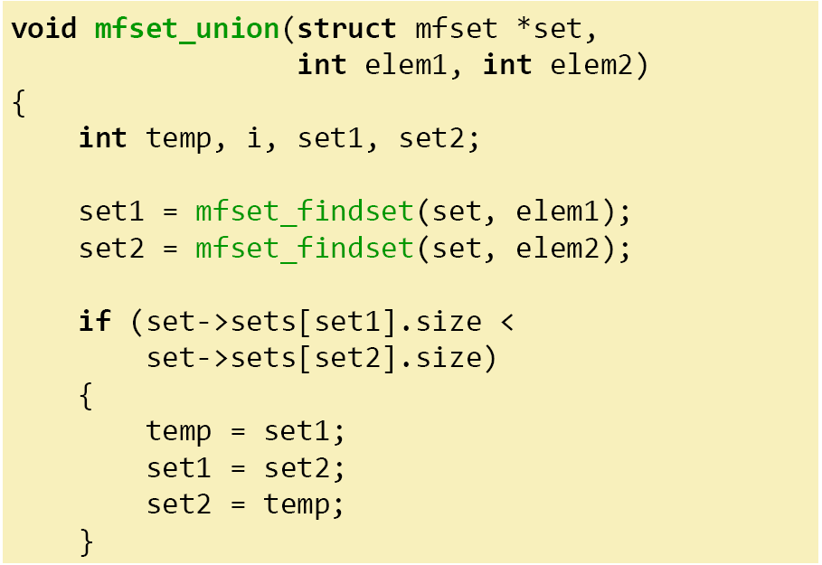
MFSET

Slide 42
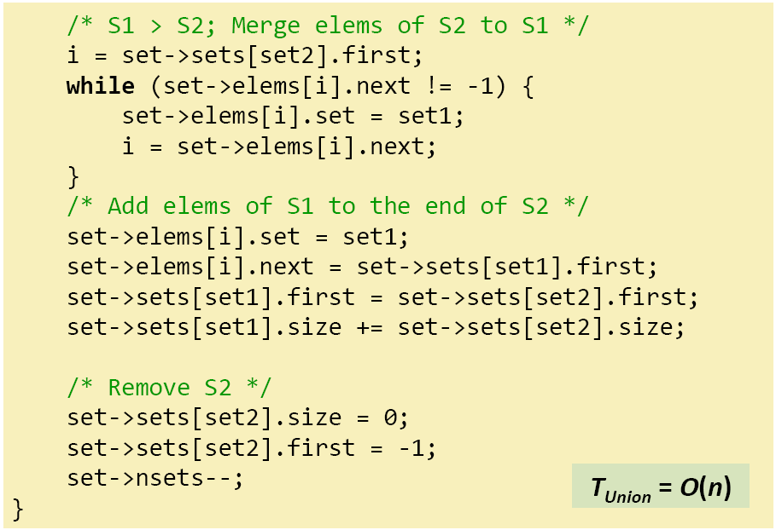
MFSET

Slide 43
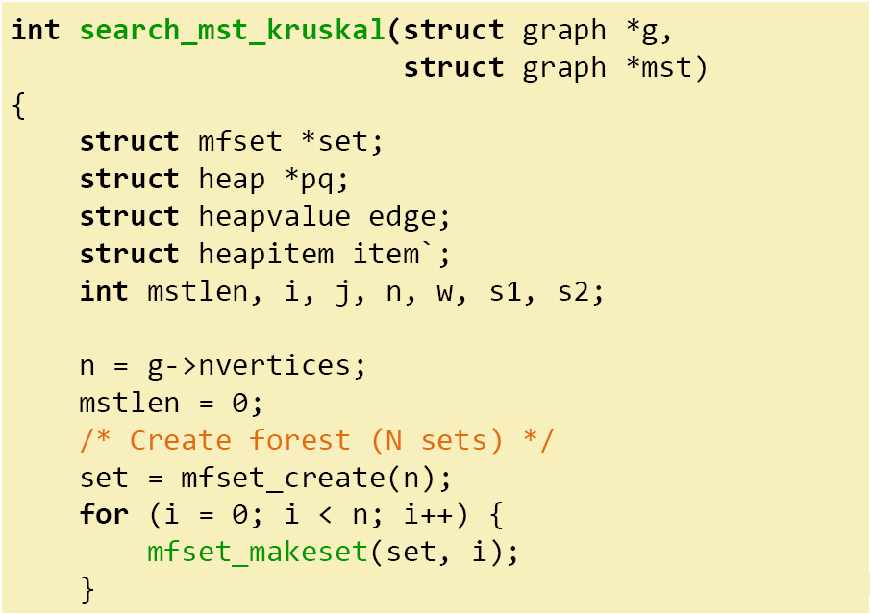
Алгоритм Крускала (Adj. matrix + MFSET + Bin. heap)

Slide 44
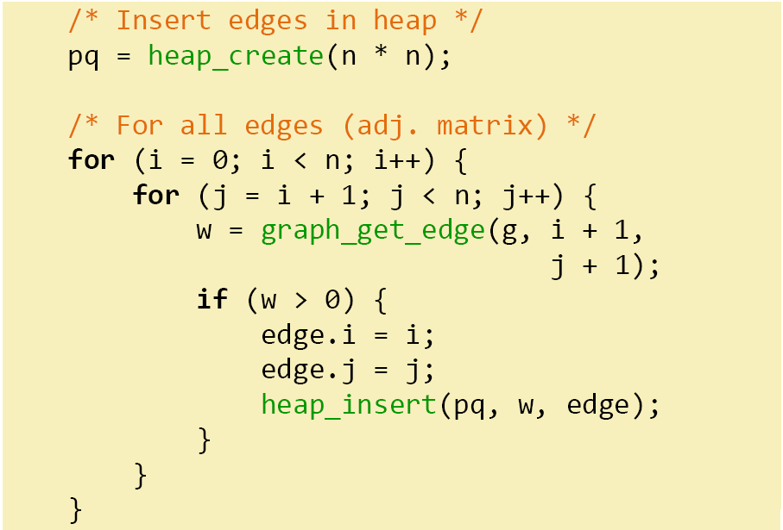
Алгоритм Крускала (Adj. matrix + MFSET + Bin. heap)

Slide 45

Алгоритм Крускала (Adj. matrix + MFSET + Bin. heap)

Slide 46

Пример реализации алгоритма Крускала

Slide 47

Пример реализации алгоритма Крускала

Slide 48

Пример реализации алгоритма Крускала

Slide 49
Пример алгоритма Крускала (1)
// Kruskal's algortihm to find Minimum Spanning Tree of a given connected,
// undirected and weighted graph
#include <stdio.h>
#include <stdlib.h>
#include <string.h>
// a structure to represent a weighted edge in graph
struct Edge
{
int src, dest, weight;
};
// a structure to represent a connected, undirected and weighted graph
struct Graph
{
// V-> Number of vertices, E-> Number of edges
int V, E;
// graph is represented as an array of edges. Since the graph is
// undirected, the edge from src to dest is also edge from dest
// to src. Both are counted as 1 edge here.
struct Edge* edge;
};

Slide 50
Пример алгоритма Крускала (2)
// Creates a graph with V vertices and E edges
struct Graph* createGraph(int V, int E)
{
struct Graph* graph = (struct Graph*) malloc( sizeof(struct Graph) );
graph->V = V;
graph->E = E;
graph->edge = (struct Edge*) malloc( graph->E * sizeof( struct Edge ) );
return graph;
}
// A structure to represent a subset for union-find
struct subset
{
int parent;
int rank;
};
// A utility function to find set of an element i
// (uses path compression technique)
int find(struct subset subsets[], int i)
{
// find root and make root as parent of i (path compression)
if (subsets[i].parent != i)
subsets[i].parent = find(subsets, subsets[i].parent);
return subsets[i].parent;
}

Slide 51
Пример алгоритма Крускала (3)
// A function that does union of two sets of x and y
// (uses union by rank)
void Union(struct subset subsets[], int x, int y)
{
int xroot = find(subsets, x);
int yroot = find(subsets, y);
// Attach smaller rank tree under root of high rank tree
// (Union by Rank)
if (subsets[xroot].rank < subsets[yroot].rank)
subsets[xroot].parent = yroot;
else if (subsets[xroot].rank > subsets[yroot].rank)
subsets[yroot].parent = xroot;
// If ranks are same, then make one as root and increment
// its rank by one
else
{
subsets[yroot].parent = xroot;
subsets[xroot].rank++;
}
}

Slide 52
Пример алгоритма Крускала (4)
// Compare two edges according to their weights.
// Used in qsort() for sorting an array of edges
int myComp(const void* a, const void* b)
{
struct Edge* a1 = (struct Edge*)a;
struct Edge* b1 = (struct Edge*)b;
return a1->weight > b1->weight;
}
// The main function to construct MST using Kruskal's algorithm
void KruskalMST(struct Graph* graph)
{
int V = graph->V;
struct Edge result[V]; // Tnis will store the resultant MST
int e = 0; // An index variable, used for result[]
int i = 0; // An index variable, used for sorted edges
// Step 1: Sort all the edges in non-decreasing order of their weight
// If we are not allowed to change the given graph, we can create a copy of
// array of edges
qsort(graph->edge, graph->E, sizeof(graph->edge[0]), myComp);
// Allocate memory for creating V ssubsets
struct subset *subsets =
(struct subset*) malloc( V * sizeof(struct subset) );

Slide 53
Пример алгоритма Крускала (5)
// Create V subsets with single elements
for (int v = 0; v < V; ++v)
{
subsets[v].parent = v;
subsets[v].rank = 0;
}
// Number of edges to be taken is equal to V-1
while (e < V - 1)
{
// Step 2: Pick the smallest edge. And increment the index
// for next iteration
struct Edge next_edge = graph->edge[i++];
int x = find(subsets, next_edge.src);
int y = find(subsets, next_edge.dest);
// If including this edge does't cause cycle, include it
// in result and increment the index of result for next edge
if (x != y)
{
result[e++] = next_edge;
Union(subsets, x, y);
}
// Else discard the next_edge
}

Slide 54
Пример алгоритма Крускала (6)
// print the contents of result[] to display the built MST
printf("Following are the edges in the constructed MST\n");
for (i = 0; i < e; ++i)
printf("%d -- %d == %d\n", result[i].src, result[i].dest,
result[i].weight);
return;
}
// Driver program to test above functions
int main()
{
/* Let us create following weighted graph
10
0--------1
| \ |
6| 5\ |15
| \ |
2--------3
4 */
int V = 4; // Number of vertices in graph
int E = 5; // Number of edges in graph
struct Graph* graph = createGraph(V, E);
// add edge 0-1
graph->edge[0].src = 0;
graph->edge[0].dest = 1;
graph->edge[0].weight = 10;

Slide 55
Пример алгоритма Крускала (7)
// add edge 0-2
graph->edge[1].src = 0;
graph->edge[1].dest = 2;
graph->edge[1].weight = 6;
// add edge 0-3
graph->edge[2].src = 0;
graph->edge[2].dest = 3;
graph->edge[2].weight = 5;
// add edge 1-3
graph->edge[3].src = 1;
graph->edge[3].dest = 3;
graph->edge[3].weight = 15;
// add edge 2-3
graph->edge[4].src = 2;
graph->edge[4].dest = 3;
graph->edge[4].weight = 4;
KruskalMST(graph);
return 0;
}

Slide 56

Алгоритм Прима (Prim)

Slide 57

Алгоритм Прима

Slide 58
Пример алгоритма Прима (1)
#include <stdio.h>
#include <limits.h>
// Number of vertices in the graph
#define V 5
// A utility function to find the vertex with minimum key value, from
// the set of vertices not yet included in MST
int minKey(int key[], bool mstSet[])
{
// Initialize min value
int min = INT_MAX, min_index;
for (int v = 0; v < V; v++)
if (mstSet[v] == false && key[v] < min)
min = key[v], min_index = v;
return min_index;
}
// A utility function to print the constructed MST stored in parent[]
int printMST(int parent[], int n, int graph[V][V])
{
printf("Edge Weight\n");
for (int i = 1; i < V; i++)
printf("%d - %d %d \n", parent[i], i, graph[i][parent[i]]);
}

Slide 59
Пример алгоритма Прима (2)
// Function to construct and print MST for a graph represented using adjacency
// matrix representation
void primMST(int graph[V][V])
{
int parent[V]; // Array to store constructed MST
int key[V]; // Key values used to pick minimum weight edge in cut
bool mstSet[V]; // To represent set of vertices not yet included in MST
// Initialize all keys as INFINITE
for (int i = 0; i < V; i++)
key[i] = INT_MAX, mstSet[i] = false;
// Always include first 1st vertex in MST.
key[0] = 0; // Make key 0 so that this vertex is picked as first vertex
parent[0] = -1; // First node is always root of MST
// The MST will have V vertices
for (int count = 0; count < V-1; count++)
{
// Pick thd minimum key vertex from the set of vertices
// not yet included in MST
int u = minKey(key, mstSet);
// Add the picked vertex to the MST Set
mstSet[u] = true;

Slide 60
Пример алгоритма Прима (3)
// Update key value and parent index of the adjacent vertices of
// the picked vertex. Consider only those vertices which are not yet
// included in MST
for (int v = 0; v < V; v++)
// graph[u][v] is non zero only for adjacent vertices of m
// mstSet[v] is false for vertices not yet included in MST
// Update the key only if graph[u][v] is smaller than key[v]
if (graph[u][v] && mstSet[v] == false && graph[u][v] < key[v])
parent[v] = u, key[v] = graph[u][v];
}
// print the constructed MST
printMST(parent, V, graph);
}

Slide 61
Пример алгоритма Прима (4)
// driver program to test above function
int main()
{
/* Let us create the following graph
2 3
(0)--(1)--(2)
| / \ |
6| 8/ \5 |7
| / \ |
(3)-------(4)
9 */
int graph[V][V] = {{0, 2, 0, 6, 0},
{2, 0, 3, 8, 5},
{0, 3, 0, 0, 7},
{6, 8, 0, 0, 9},
{0, 5, 7, 9, 0},
};
// Print the solution
primMST(graph);
return 0;
}

Slide 62

Алгоритмы построения MST

